Slide 1
Keeperstraining
Oefeningen voor de jeugdkeeperstrainer en jeugdkeeper
Fred Scheffers

Slide 2
Keeperstraining.
Keeperstraining is een vak apart. Daar zijn de meeste keeperstrainers inmiddels wel achter gekomen. De volgende oefeningen zijn in aangepaste vorm te geven aan elke jeugdkeeper. Of je nu met een jo 8 keeper staat of met een keeper uit de jo 19. Natuurlijk wordt er minder intensief getraind met jo 8 maar dat is een kwestie van aanpassen. In plaats van 5 rondjes maak je er als trainer 3 rondjes van. Snelheid van schoppen of aangooien van een bal verschilt per leeftijdsklasse. Hou hier als keeperstrainer rekening mee.

Slide 3
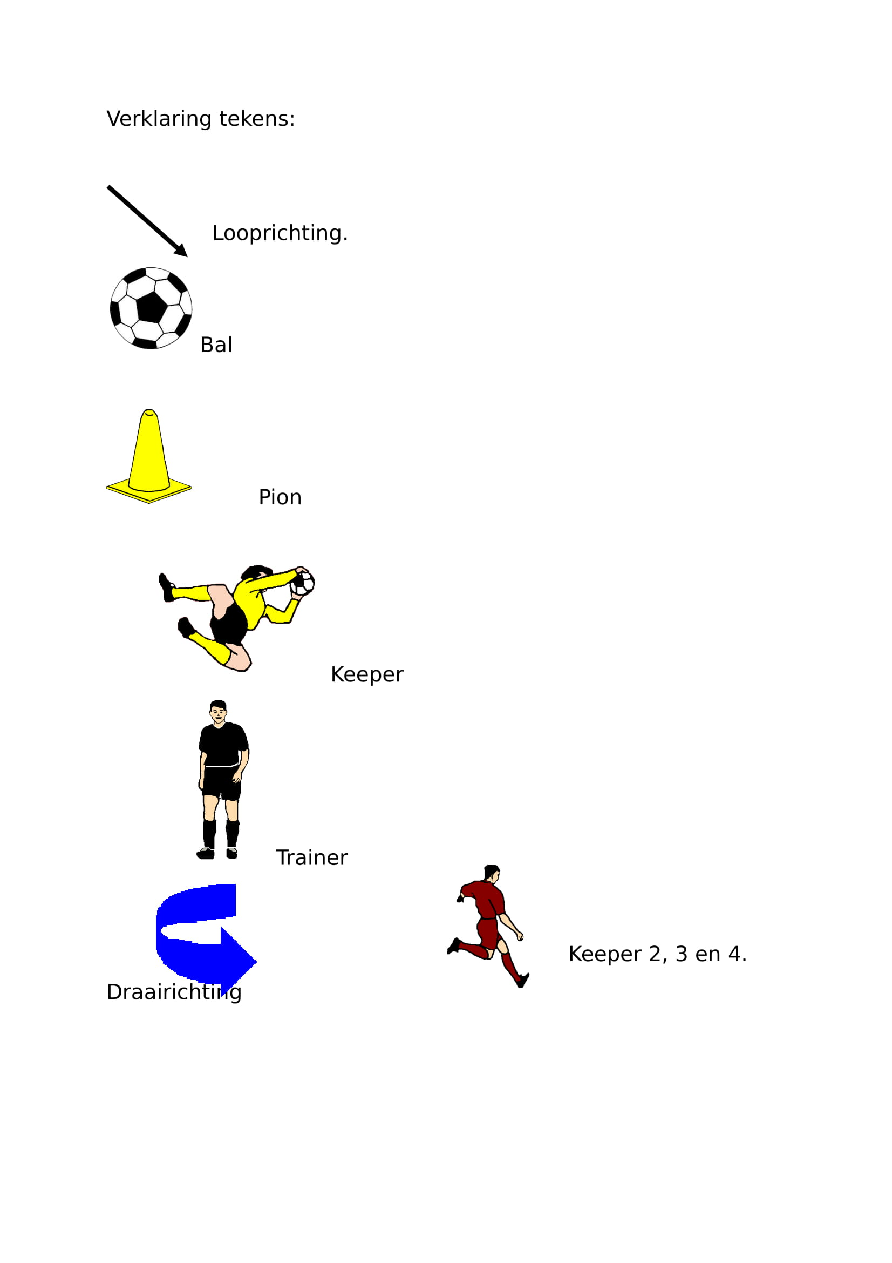

Slide 4
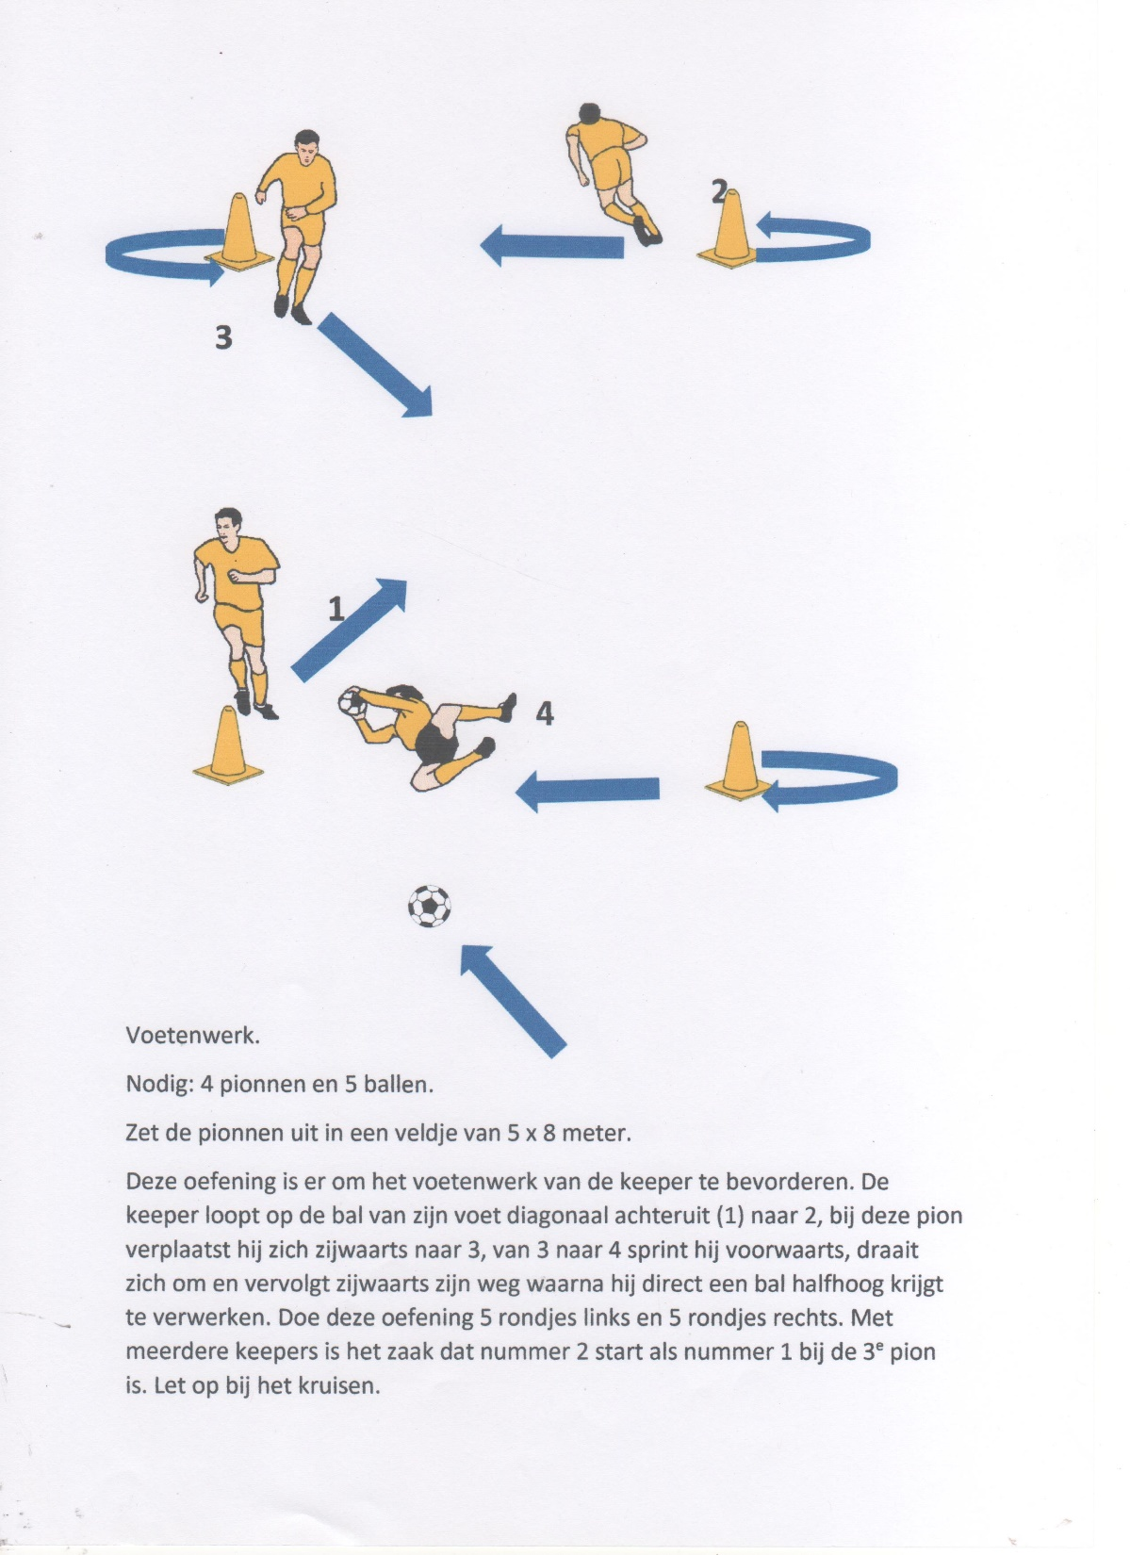

Slide 6
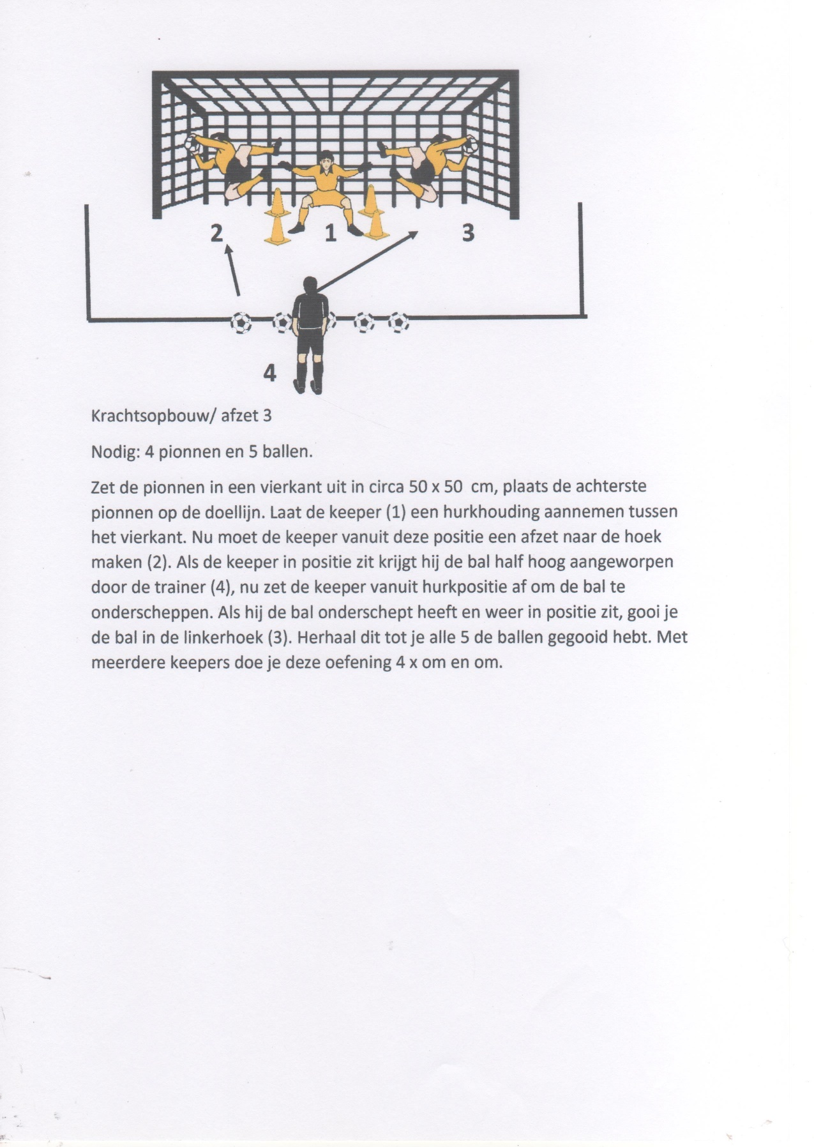

Slide 7
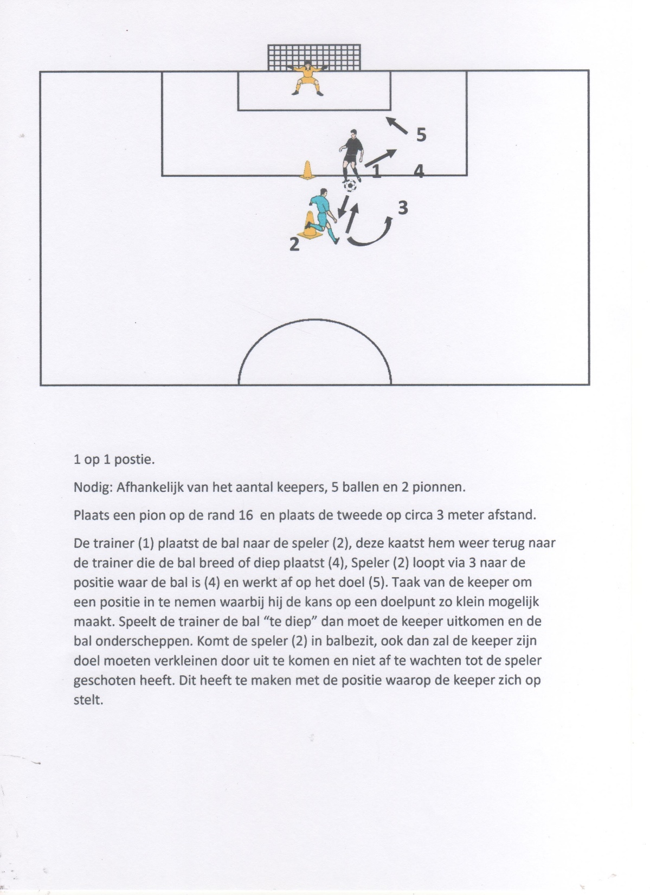

Slide 8
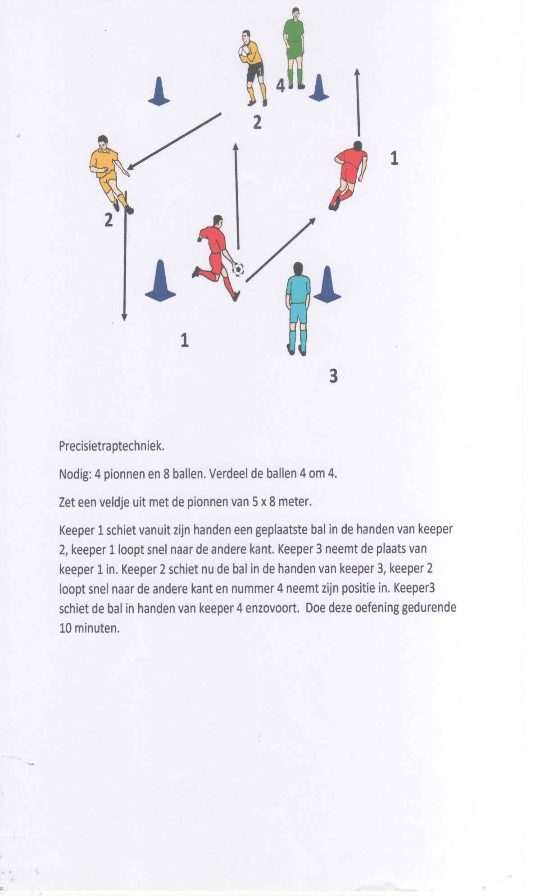

Slide 9
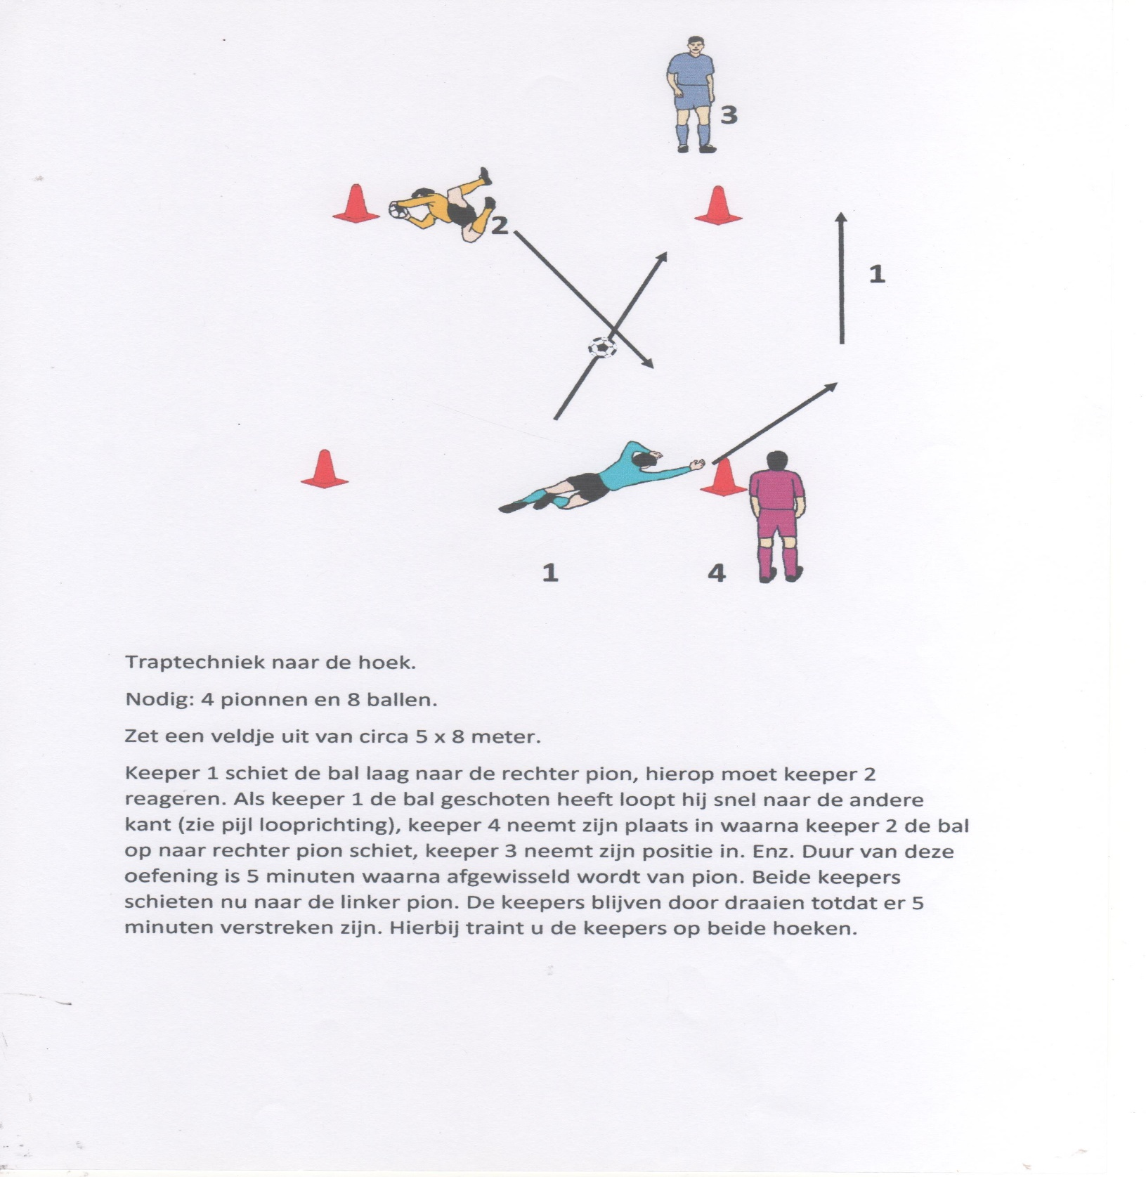

Slide 10
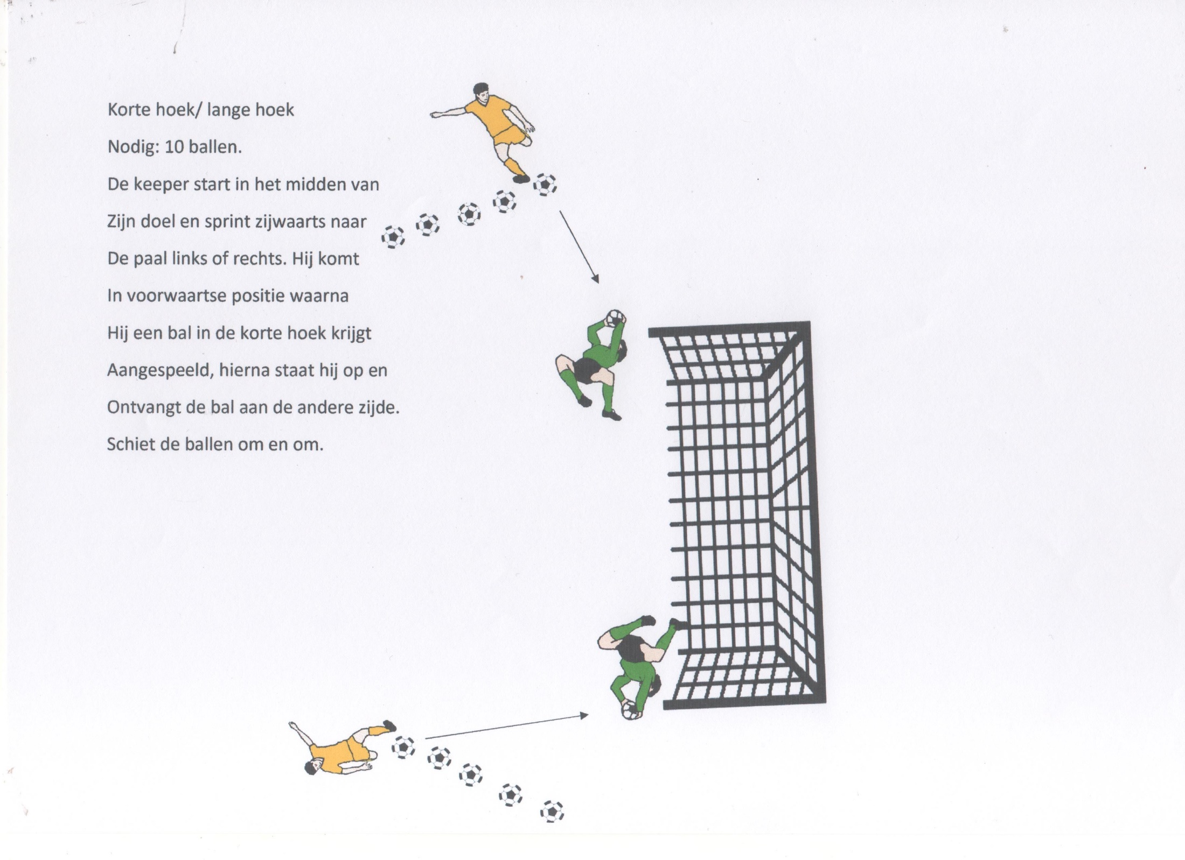

Slide 11
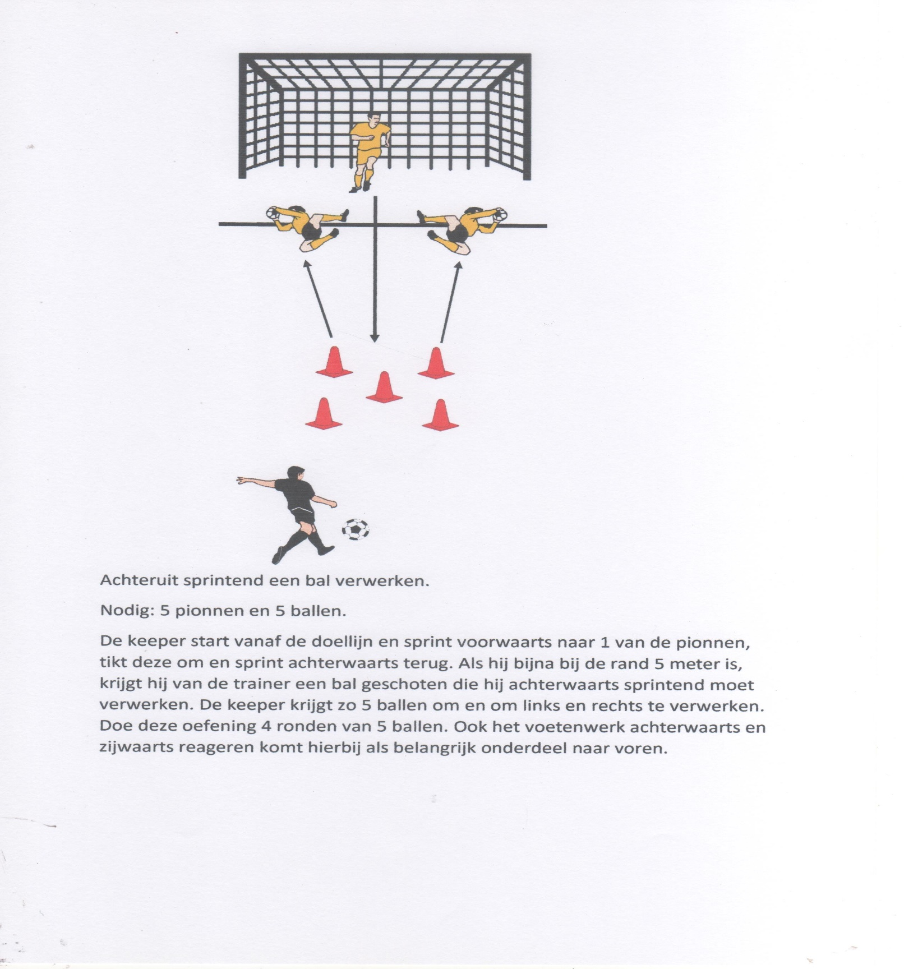

Slide 12
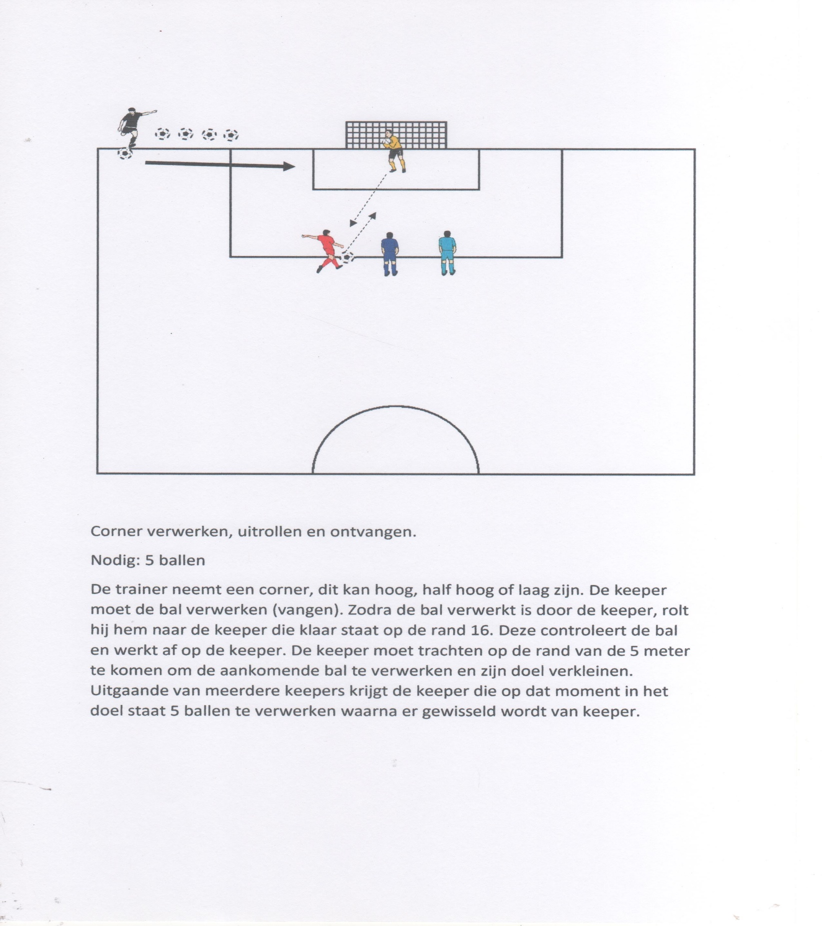

Slide 13
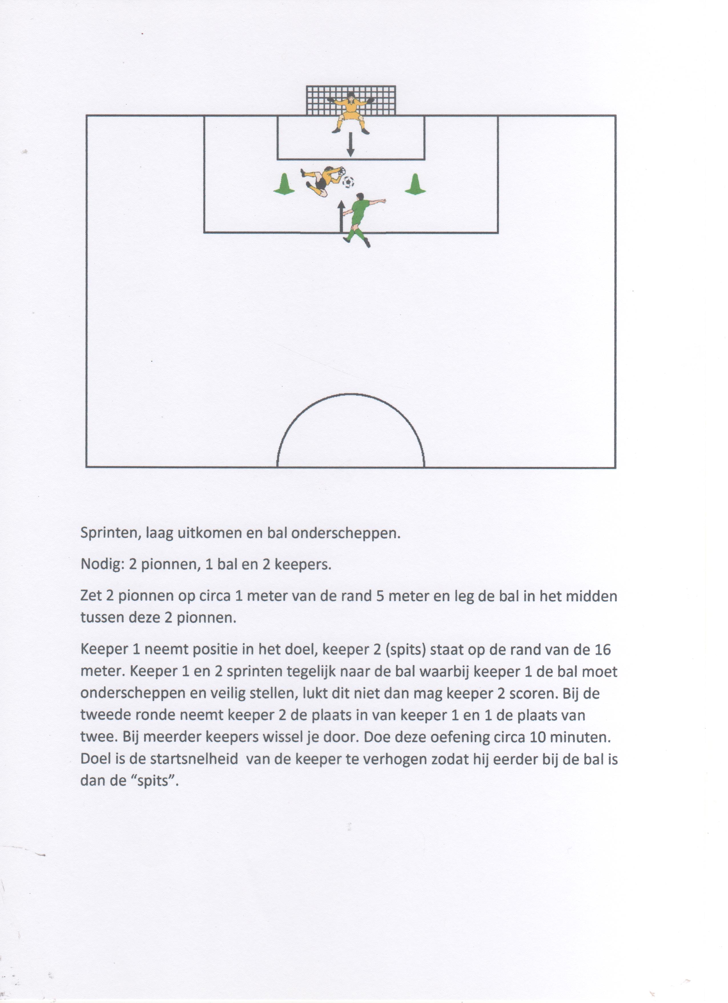

Slide 14
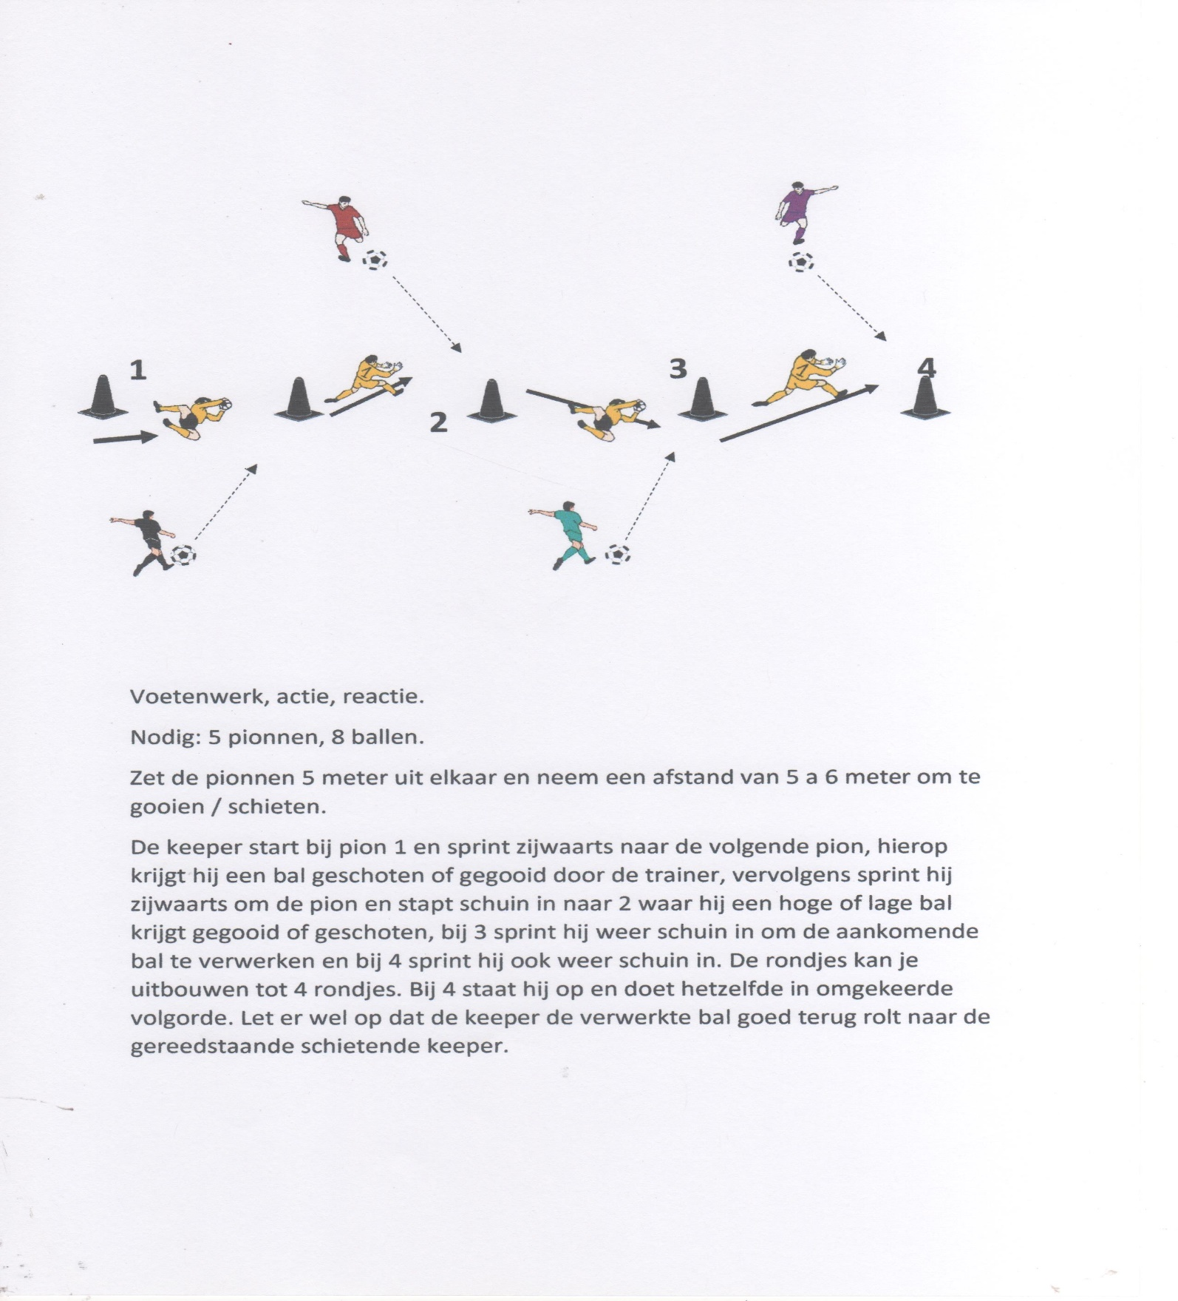

Slide 16
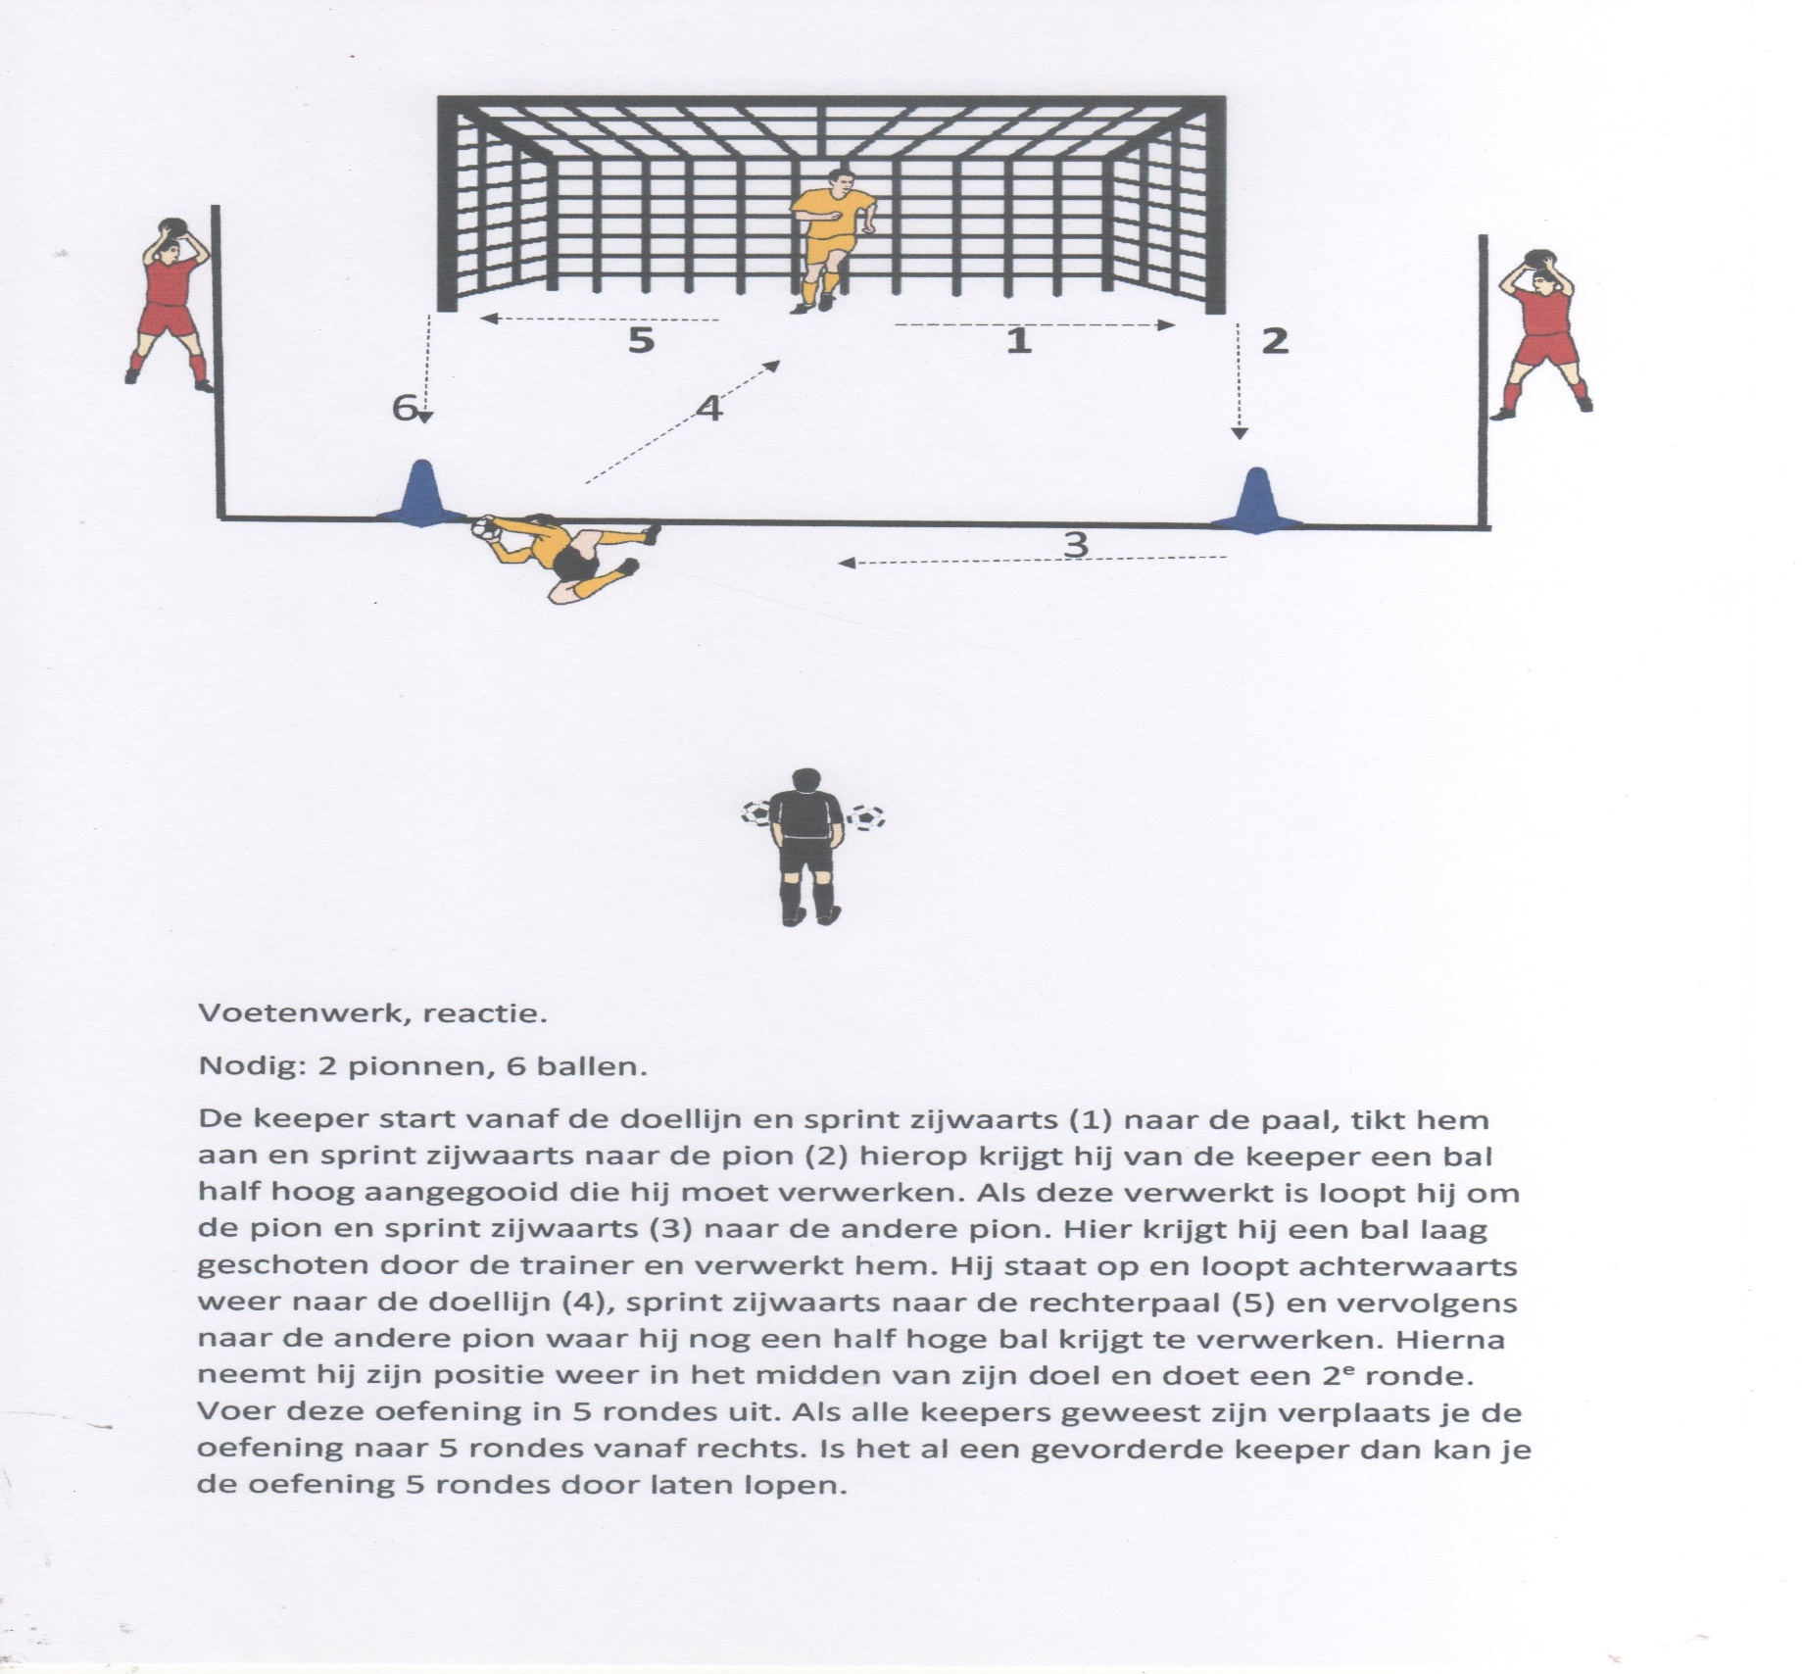

Slide 17
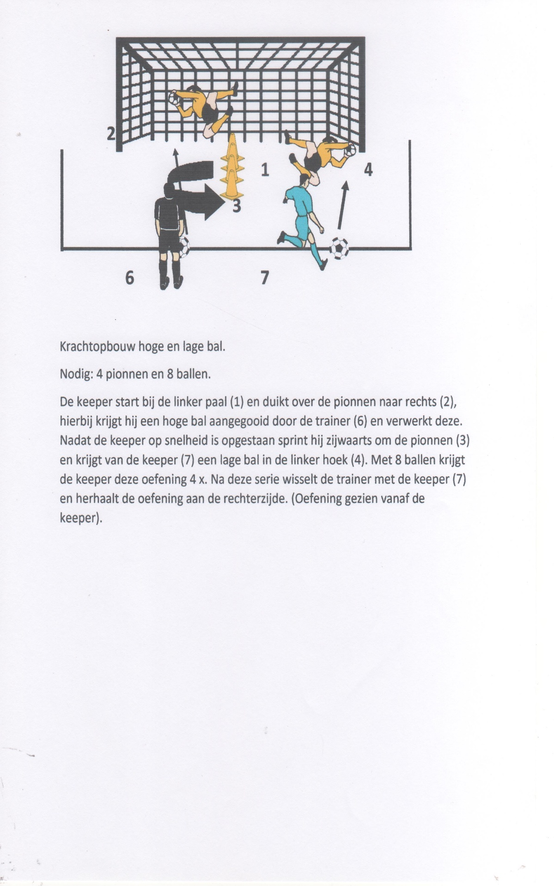

Slide 18
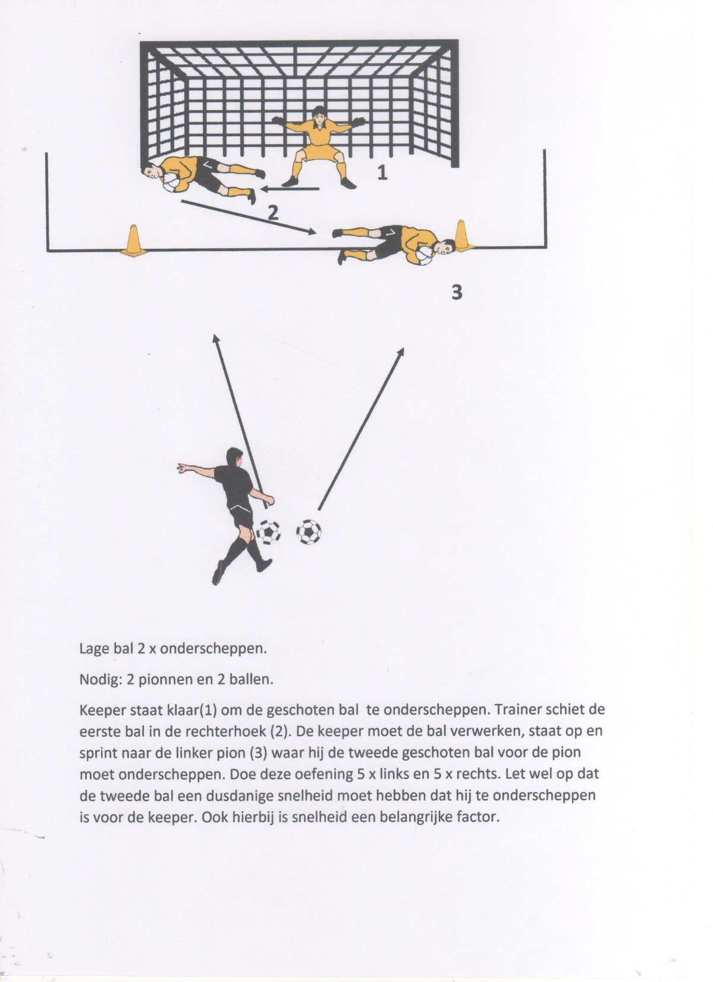

Slide 21
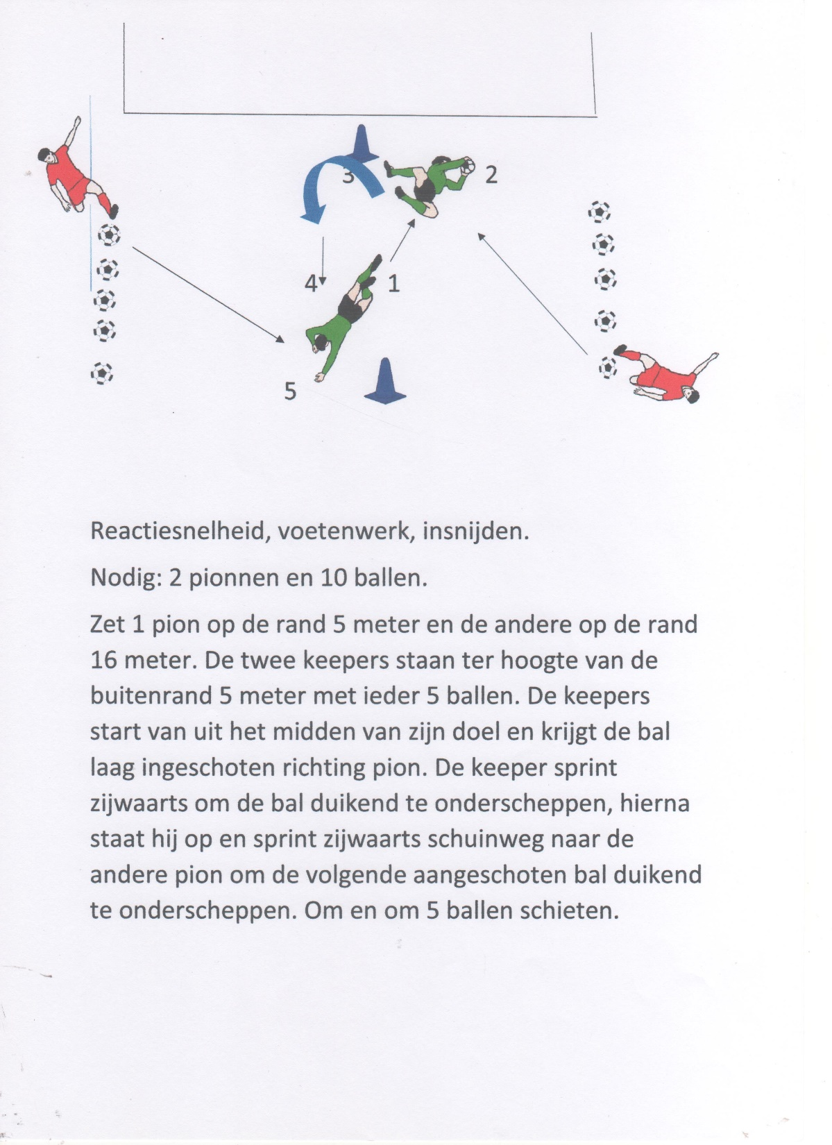

Slide 24
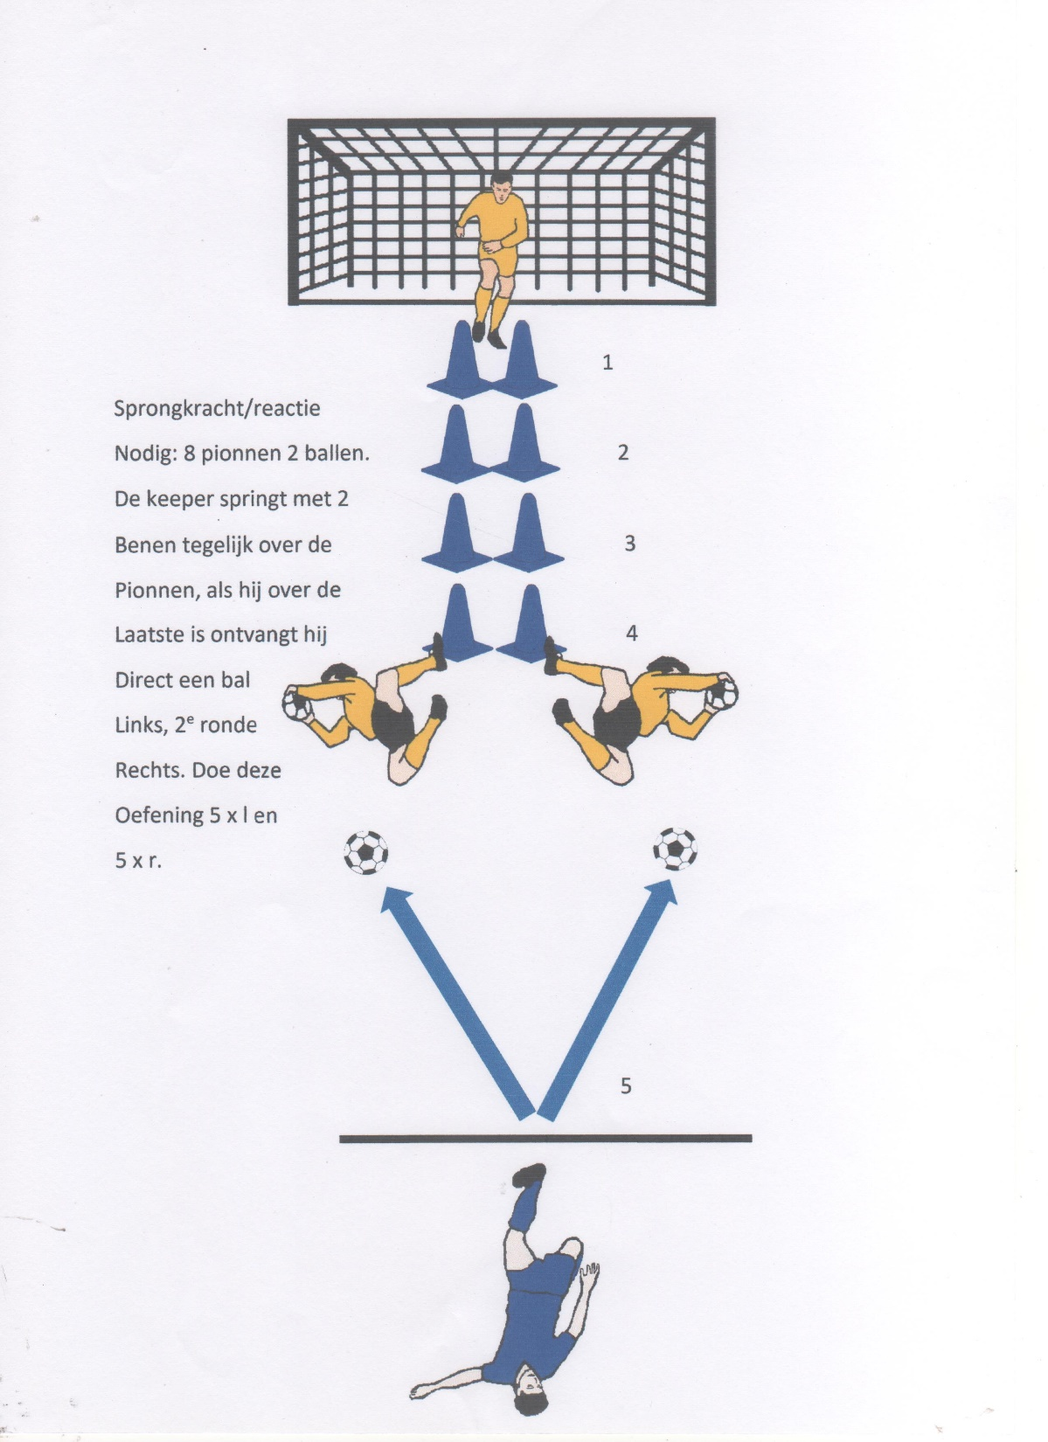

Slide 25
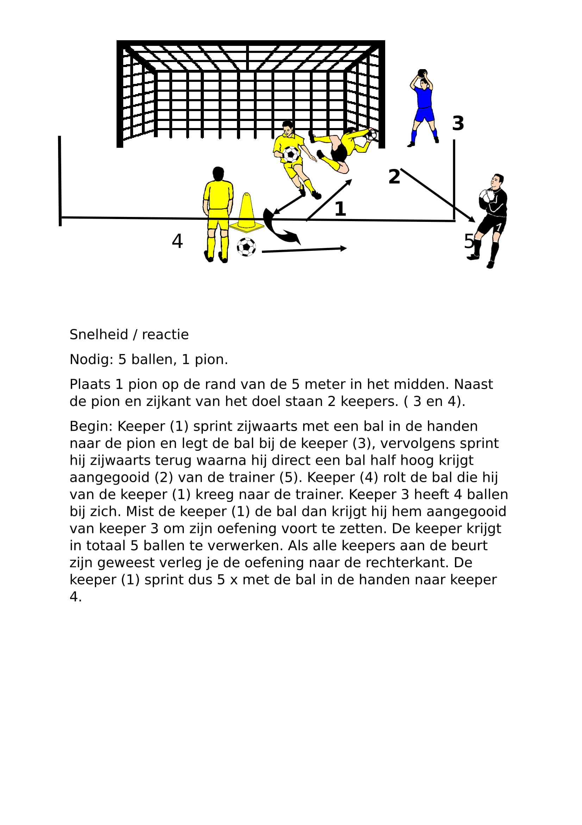

Slide 27
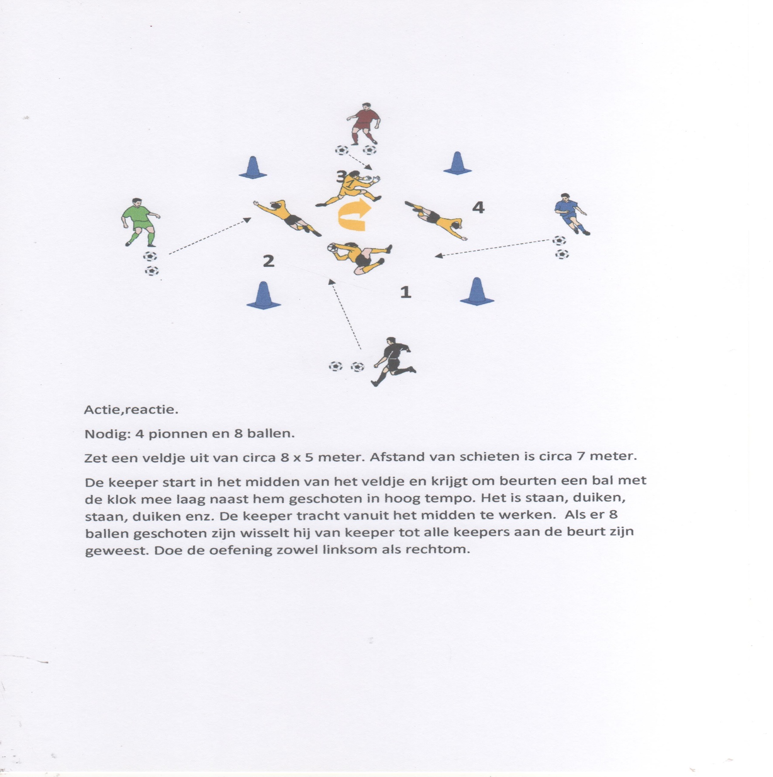

Slide 28
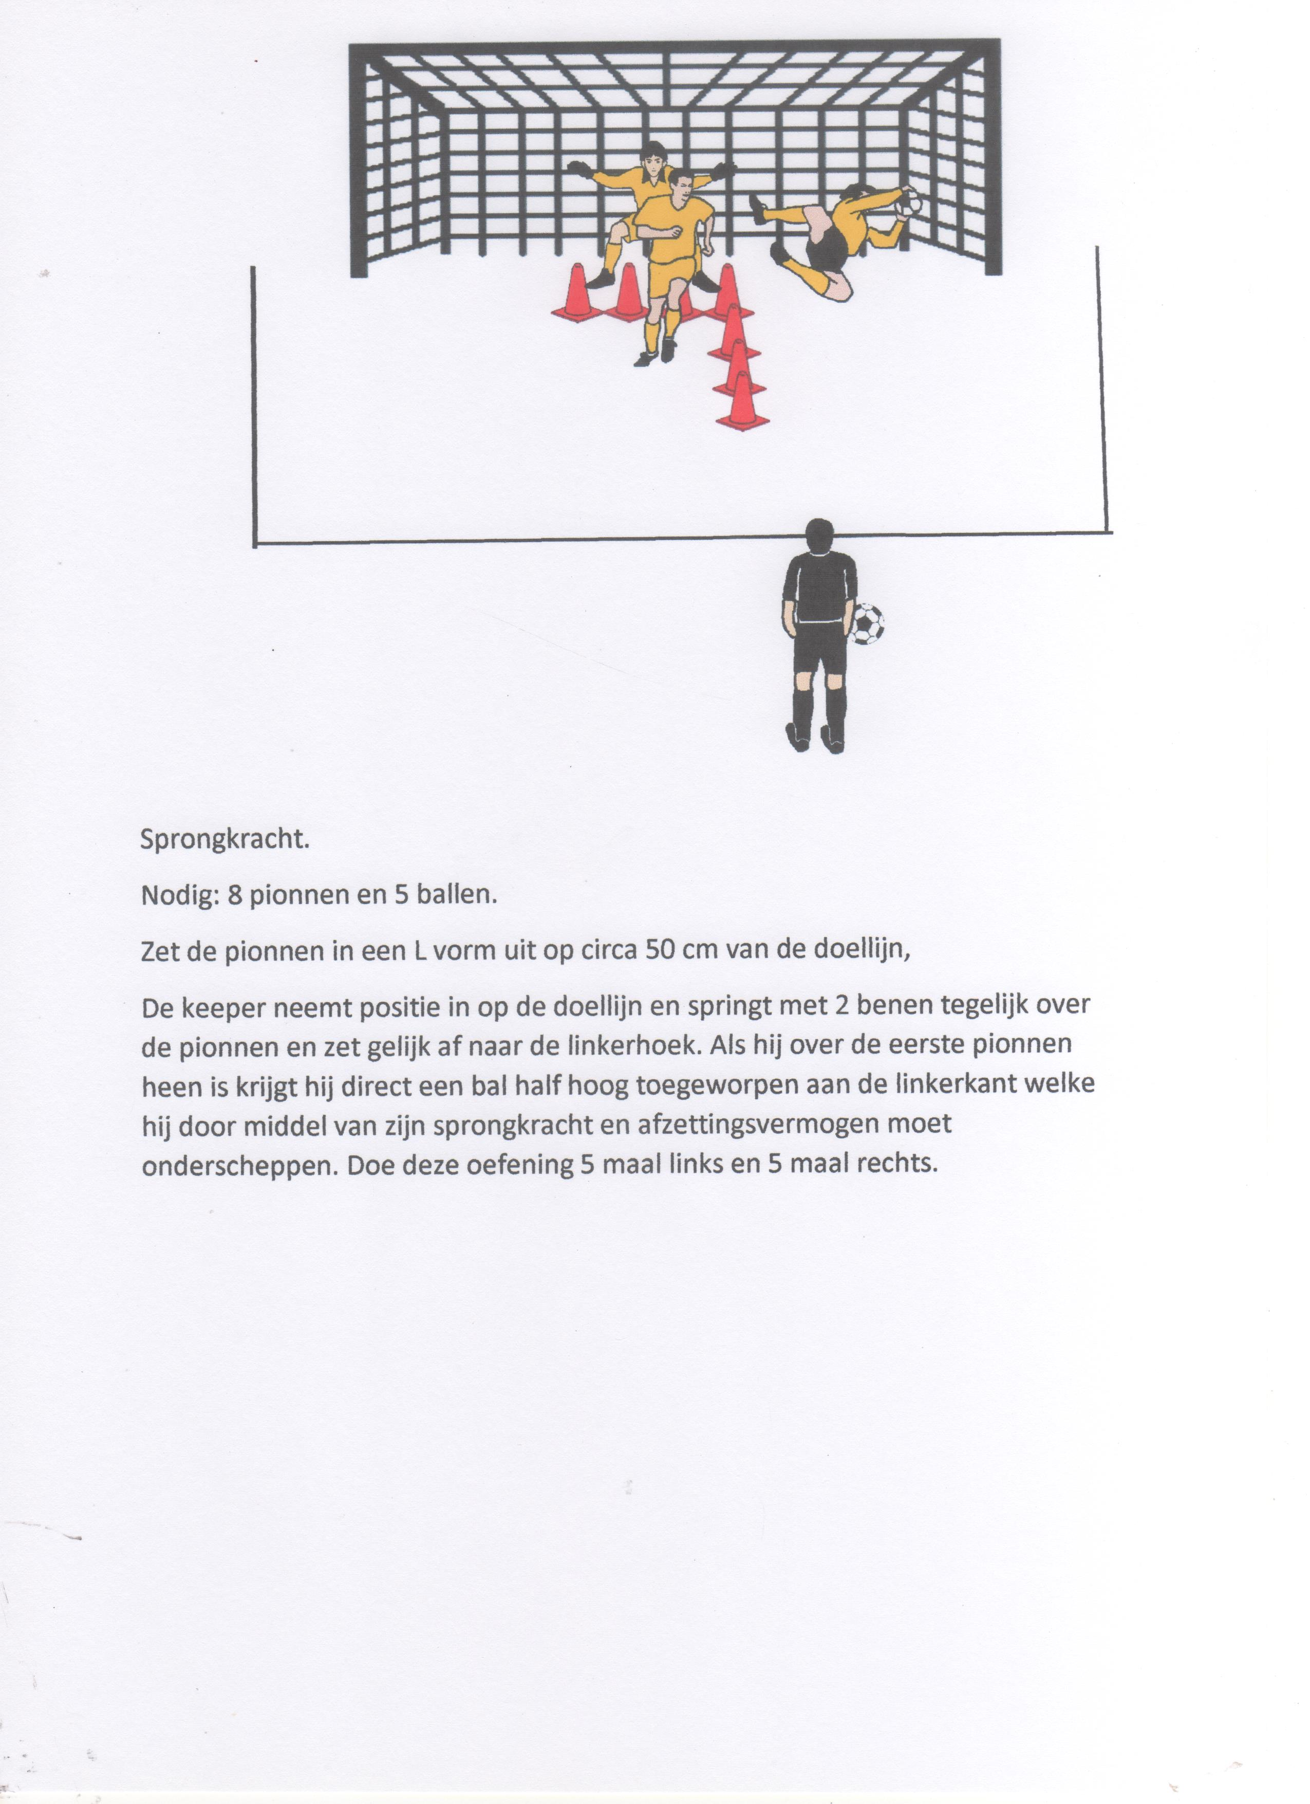

Slide 29
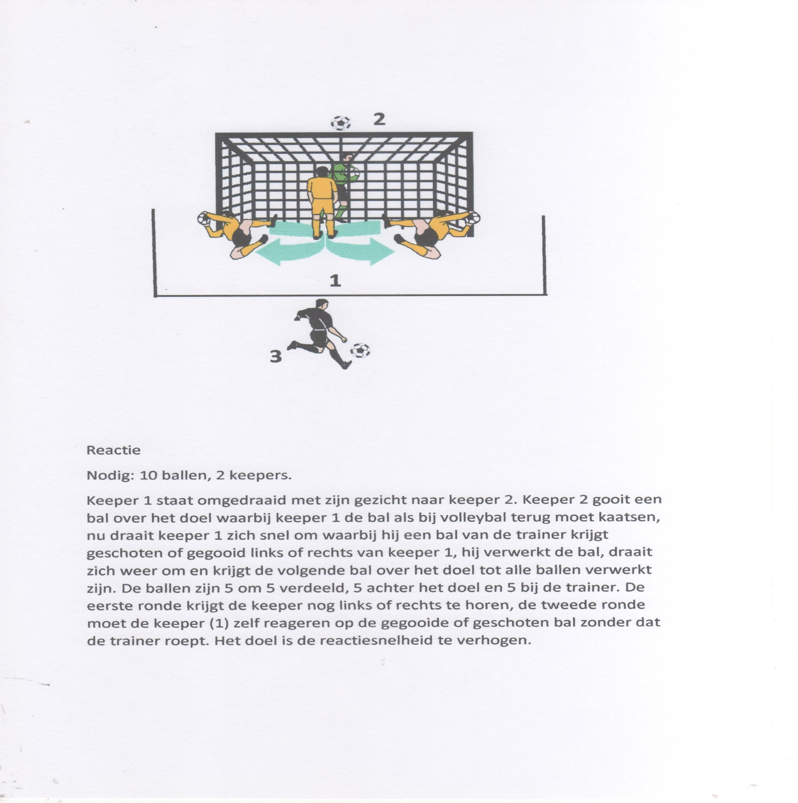

Slide 30
1 op 1 verwerken

Slide 31
Reactiespel

Slide 32
Voetenwerk, snelheid,reactie

Slide 33
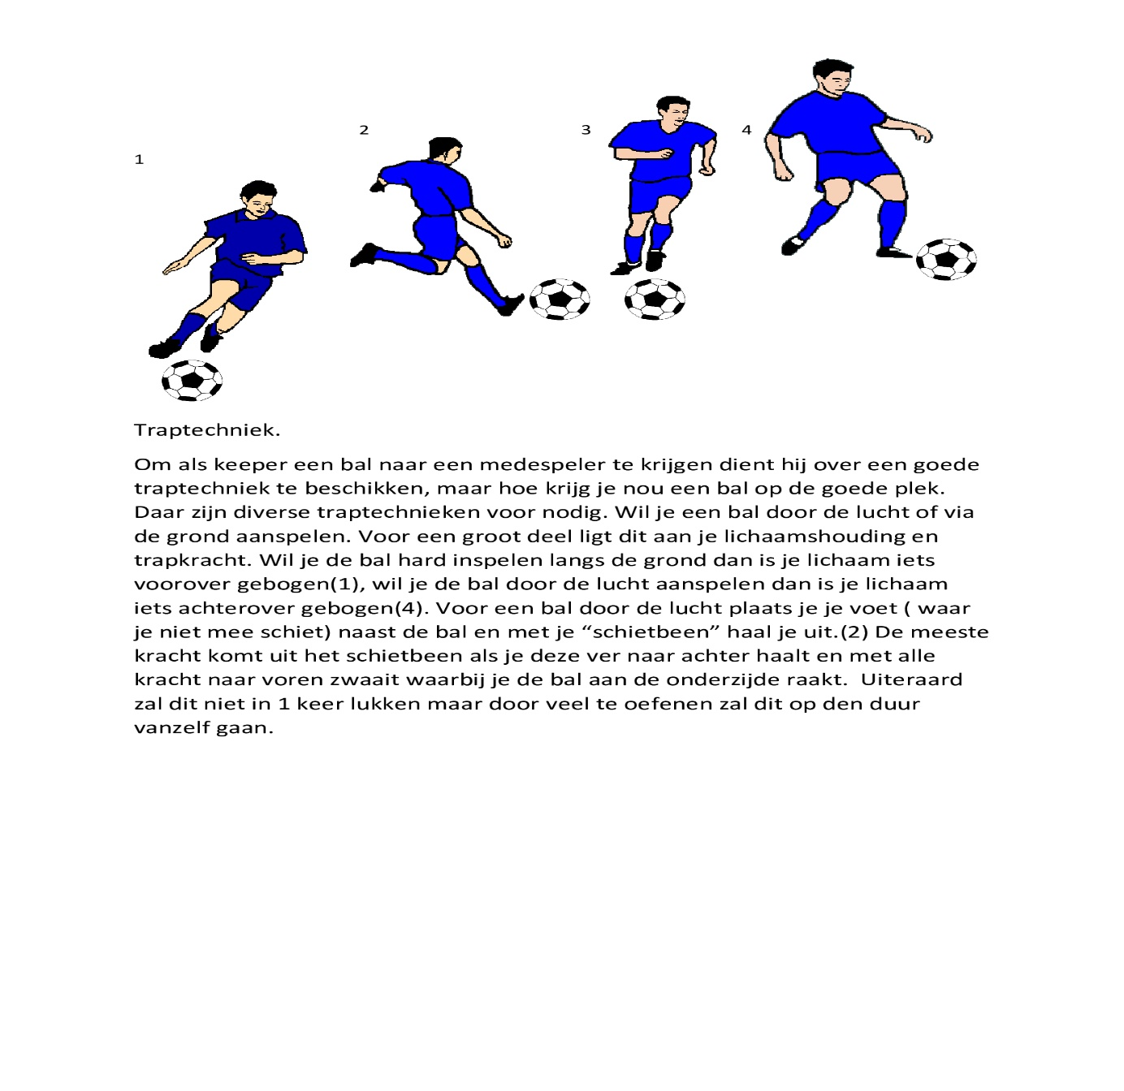
Traptechniek

Slide 34
Traptechniek

Slide 35
Traptechniek

